Slide 1
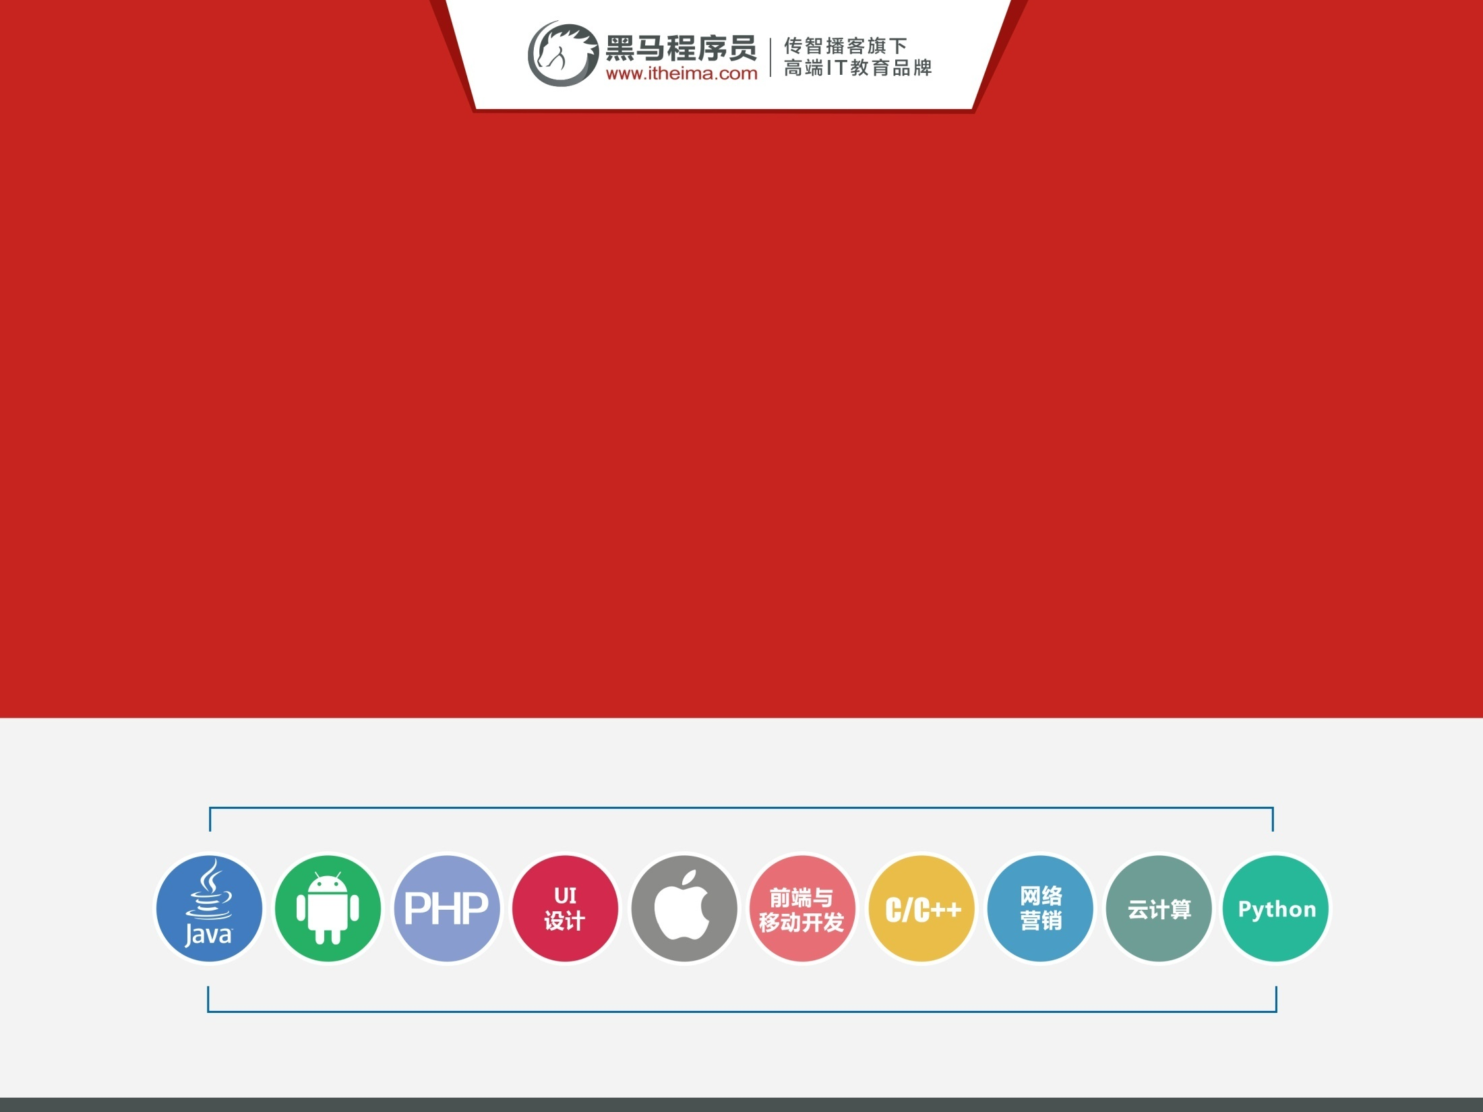
Java基础语法[上]

Slide 2
Java基础语法(上)
Java语言介绍
Eclipse的使用
注释
关键字
常量
变量
数据类型
标识符
运算符
流程控制语句

Slide 3
Java语言介绍
Java语言概述
Java开发环境搭建

Slide 4
Java语言概述
Java语言发展史
Java应用平台
跨平台原理(JVM)
JRE和JDK

Slide 5
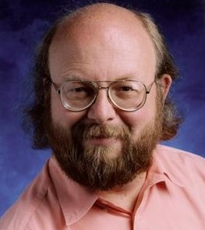
Java语言概述(Java语言发展史)
詹姆斯·高斯林（James Gosling）
SUN
(Stanford University Network斯坦福大学网络公司)
1995年5月23日，Java语言诞生
1996年1月 JDK1.0
1997年2月 JDK1.1
1998年12月JDK1.2(将Java分成了J2SE,J2EE,J2ME)
2000年5月 J2SE1.3
2002年2月 J2SE1.4
2004年10月 JDK1.5(改名JavaSE5.0,JavaEE,JavaME)
2006年12月JavaSE6.0
2009年04月20日，甲骨文(Oracle)74亿美元收购Sun。
2011年7月 JavaSE7.0
2014年3月 JavaSE8.0

Slide 6
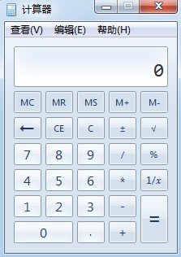
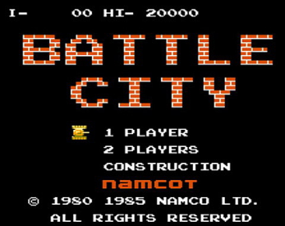

Java语言概述(Java应用平台)
JavaSE(Java Platform Standard Edition)标准版
* 是为开发普通桌面和商务应用程序提供的解决方案,该技术体系是其他两者的基础，可以完成一些桌面应用程序的开发。
基础
基础
JavaEE(Java Platform Enterprise Edition)企业版
* 是为开发企业环境下的应用程序提供的一套解决方案,该技术体系中包含的技术如 Servlet、Jsp等，主要针对于Web应用程序开发
JavaME(Java Platform Micro Edition)小型版
* 是为开发电子消费产品和嵌入式设备提供的解决方案
Notes:
简单记：JavaSE做桌面程序开发，JavaEE做后台服务器程序开发，JavaME做移动端程序开发

Slide 7
Java语言概述(跨平台原理)
平台：指的是操作系统(Windows，Linux，Mac)
跨平台：Java程序可以在任意操作系统上运行，一次编写到处运行
原理：实现跨平台需要依赖Java的虚拟机 JVM （Java Virtual Machine）
Java程序
Windows系统
Linux系统
MAC系统
win版的JVM
lin版的JVM
mac版的JVM

Slide 8
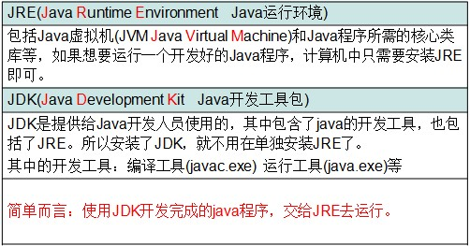
Java语言概述(JRE和JDK)

Slide 9
Java开发环境搭建
下载JDK(不演示)
安装JDK(演示)
配置环境变量(演示)
测试环境变量配置是否成功(演示)

Slide 10
Java开发环境搭建(下载和安装JDK)
下载JDK (不演示)
通过官方网站获取JDK
http://www.oracle.com
针对不同操作系统，下载不同的JDK版本
请参照(JDK下载文档)回去练习
所有的软件最好都用老师下发的，减少出错的可能
安装JDK (演示)
傻瓜式安装，下一步即可。
建议：安装路径不要有中文或者特殊符号如空格等。开发工具最好安装目录统一，最好和老师一样。

Slide 11
Java开发环境搭建(环境变量配置及测试)
如何配置
创建新的变量名称：JAVA_HOME
计算机-右键属性-高级系统设置-高级-环境变量-系统变量
为JAVA_HOME添加变量值：JDK安装目录
修改path环境变量
在path环境变量最前面添加：%JAVA_HOME%\bin;
如何测试
在控制台输入java和javac能看到和我一样的内容
如何打开控制台
win+R,输入cmd，然后回车

Slide 12
Eclipse的使用
Eclipse的概述
Eclipse的基本使用
Eclipse中工作空间的基本配置
Eclipse中项目的删除和导入

Slide 13
Eclipse的概述(磨刀不误砍柴工)
Eclipse是一个IDE(集成开发环境)
IDE(Integrated Development Environment)
它是一个集成了代码编写功能，分析功能，编译功能，运行功能，调试功能等一体开发软件。
Eclipse的特点描述
免费
纯Java编写
开发效率高
插件扩展机制
下载和安装
下载 http://eclipse.org/
安装 绿色版 解压就可以使用(Eclipse)

Slide 14
Eclipse的基本使用
选择工作空间
工作空间 其实就是我们写的源代码所在的目录
用Eclipse来完成一个HelloWorld案例
代码以项目为基本单位
创建项目
创建包
创建类
public class HelloWorld {}
编写代码
public static void main(String[]args) {
System.out.println(“HelloWorld”);
}
保存
运行

Slide 15
Eclipse中工作空间的基本配置
行号的显示和隐藏
字体大小及颜色
控制台找不到了，怎么办
窗体给弄乱了，怎么办

Slide 16
Eclipse中项目的删除和导入
删除项目
选中项目 – 右键 – 删除
从项目区域中删除
从硬盘上删除
导入项目
在项目区域右键找到import
找到General，展开，并找到
Existing Projects into Workspace
点击next,然后选择你要导入的项目
注意：这里选择的是项目名称

Slide 17
注释
注释概述
用于解释说明程序的文字
Java中注释分类
单行注释
格式： //注释文字
多行注释
格式： /* 注释文字 */
文档注释
格式：/** 注释文字 */
注释的作用
解释说明程序，提高程序的阅读性
Notes:
快速的写代码

Slide 18
关键字
关键字概述
被Java语言赋予特定含义的单词
关键字特点
组成关键字的字母全部小写
常用的代码编辑器,针对关键字有特殊的颜色标记，非常直观，所以我们不需要去死记硬背，在今后的学习中重要的关键字也会不断的涌现出来。

Slide 19
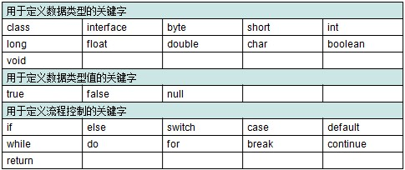
关键字

Slide 20
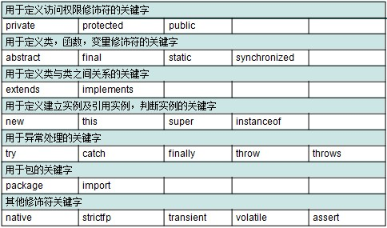
关键字

Slide 21
常量
常量概述
在程序执行的过程中固定不变的值
常量分类
字符串常量 用双引号括起来的内容(“HelloWorld”)
整数常量 所有整数(12,-23)
小数常量 所有小数(12.34)
字符常量 用单引号括起来的内容(‘a’,’A’,’0’)
布尔常量 较为特有，只有true和false
空常量 null(数组部分讲解)

Slide 22
变量
变量概述
在程序执行的过程中，在某个范围内其值可以发生改变的量
从本质上讲，变量其实是内存中的一小块区域
变量定义格式
数据类型 变量名 = 数据值;
注意：格式是固定的，记住格式，以不变应万变

Slide 23
计算机存储单元
计算机最小的存储单元叫“字节（byte）”，通常用大写字母B表示。
除了字节外还有一些常用的存储单位，大家可能比较熟悉，我们一起来看看：
1KB = 1024B
1MB = 1024KB
1GB = 1024MB
1TB = 1024GB

Slide 24
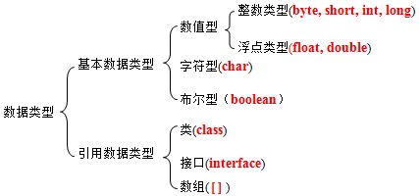
数据类型概述
Java语言是强类型语言，对于每一个数据都给出了明确的数据类型，不同的数据类型也分配了不同的内存空间，所以它们表示的数据大小也是不一样的。

Slide 25
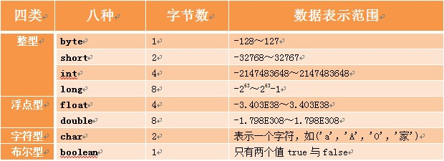
基本数据类型(4类8种)
Notes:
1：整数默认int类型，浮点数默认double类型
所以定义long类型数据的时候要加L，定义float类型数据的时候要加F。
2：char 型数据用来表示通常意义上的“字符”
Java 字符采用 Unicode 编码，每个字符占两个字节，所以Java中的字符可以存储一个汉字。
注：Unicode是国际组织制定的可以容纳世界上所有文字和符号的字符编码方案。
3：boolean 类型适于逻辑运算，一般用于程序流程控制。
boolean 类型数据只允许取值 true 或 false。占用1个字节即可表示。

Slide 26
标识符
作用
给包,类,方法,变量等起名字
组成规则
由字符，下划线_，美元符$组成
这里的字符采用的是unicode字符集，所以包括英文大小写字母，中文字符，数字字符等。
注意事项
不能以数字开头
不能是Java中的关键字

Slide 27
变量的定义和使用
编写案例演示每种不同数据类型的变量定义
变量定义的注意事项
变量未赋值,不能直接使用
引出变量的第二种使用格式
变量只在它所属的范围内有效。
变量在哪对大括号内，变量就属于哪对大括号
一行上可以定义多个变量，但是不建议

Slide 28
类型转换
+是一个运算符, 我们应该能够看懂，做数据的加法。
boolean类型不能转换为其他的数据类型
默认转换
byte,short,char—int—long—float—double
byte,short,char相互之间不转换，他们参与运算首先转换为int类型
强制转换
目标类型 变量名=(目标类型)(被转换的数据);

Slide 29
运算符
运算符
对常量和变量进行操作的符号称为运算符
表达式
用运算符把常量或者变量连接起来符号java语法的式子就可以称为表达式。不同运算符连接的式子体现的是不同类型的表达式。
定义两个int类型的变量a,b，做加法(a + b)
常用运算符
算术运算符
自增自减运算符
赋值运算符
关系运算符
逻辑运算符
三元运算符

Slide 30
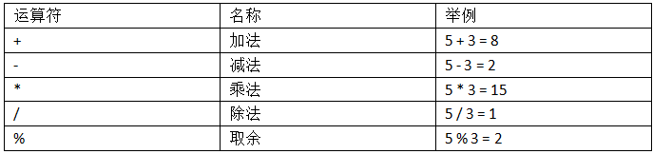
算术运算符
+,-,*,/,%的基本使用

Slide 31
字符和字符串参与+运算
字符参与运算
其实是拿该字符对应的数值来操作
‘a’ 97
‘A’ 65
‘0’ 48
字符串参与运算
这里其实做的不是加法运算，而是字符串拼接。
字符串和其他类型的数据做拼接，结果是字符串类型的。

Slide 32
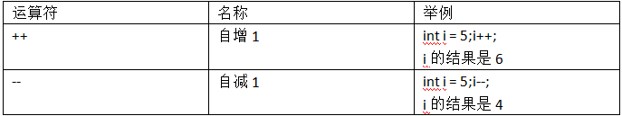
自增自减运算符
++，--

Slide 33
赋值运算符
基本的赋值运算符：=
扩展的赋值运算符：+=,-=,*=,/=,…
面试题
short s=1;
s = s+1;
short s=1;
s+=1;
上面两个代码有没有问题，如果有，那里有问题
Notes:
+=：加赋值
把左边和右边的结果赋值给左边。
注意：左边不能是常量

Slide 34
关系运算符
==,!=,>,>=,<,<=
关系运算符的结果都是boolean型，也就是要么是true，要么是false。
注意事项
关系运算符“==”不能误写成“=” 。
Notes:
int a = 3;
int b = 4;
System.out.println(a==b);
System.out.println(a=b);

Slide 35
逻辑运算符
逻辑运算符用于连接关系表达式，在Java中不可以写成3<x<6，应该写成x>3 && x<6 。
&&,||, !

Slide 36
三元运算符
格式
(关系表达式)?表达式1：表达式2；
如果条件为true，运算后的结果是表达式1；
如果条件为false，运算后的结果是表达式2；
示例：
获取两个数中的的较大值。

Slide 37
三元运算符练习
比较两个整数是否相同
注意：
目前在写案例的时候，如果我没有说明数据是什么类型的，默认是int类型的。

Slide 38
键盘录入(Scanner)
键盘录入数据概述
我们目前在写程序的时候，数据值都是固定的，但是实际开发中，数据值肯定是变化的，所以，把数据改进为键盘录入，提高程序的灵活性。
如何实现键盘录入数据呢?(目前先记住使用)
导包(位置放到class定义的上面)
import java.util.Scanner;
创建对象
Scanner sc = new Scanner(System.in);
接收数据
int x = sc.nextInt();

Slide 39
键盘录入数据练习
键盘录入两个数据，并对这两个数据求和，输出其结果

Slide 40
流程控制语句
在一个程序执行的过程中，各条语句的执行顺序对程序的结果是有直接影响的。也就是说程序的流程对运行结果有直接的影响。所以，我们必须清楚每条语句的执行流程。而且，很多时候我们要通过控制语句的执行顺序来实现我们要完成的功能。
流程控制语句分类
顺序结构
选择结构
循环结构

Slide 41
顺序结构
顺序结构概述
是程序中最简单最基本的流程控制，没有特定的语法结构，按照代码的先后顺序，依次执行，程序中大多数的代码都是这样执行的。

Slide 42
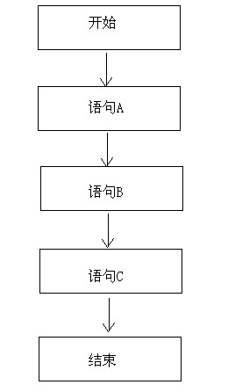
顺序结构
顺序结构语句执行流程图
Notes:
1：看完流程和图解后，写一个简单案例测试下。

Slide 43
选择结构
选择结构
也被称为分支结构。
选择结构有特定的语法格式，我们必须按照它的基本格式来编写代码。
Java语言提供了两种选择结构语句
if语句
switch语句(后面讲解)

Slide 44
选择结构(if语句)
if语句有三种格式
if语句第一种格式：
if(关系表达式) {
语句体
}
执行流程
首先判断关系表达式看其结果是true还是false
如果是true就执行语句体
如果是false就不执行语句体

Slide 45
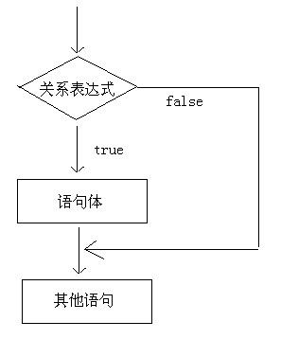
选择结构(if语句)
if语句格式1执行流程图
Notes:
1:按照格式和基本图解，然后举例说明if语句格式1的使用。
判断两个数据是否相等，如果是就输出：相等

Slide 46
选择结构(if语句)
if语句第二种格式：
if(关系表达式) {
语句体1;
}else {
语句体2;
}
执行流程
首先判断关系表达式看其结果是true还是false
如果是true就执行语句体1
如果是false就执行语句体2

Slide 47
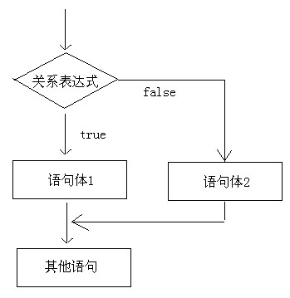
选择结构(if语句)
if语句格式2执行流程图
Notes:
引出格式,执行流程和看执行图解后后，写两个案例测试即可。
注意事项和if语句格式1差不多，只不过，这个针对条件不成立，也有一个语句执行。
并且要注意只有出现了if后面才能有关系表达式，只有else后面是不能出现关系表达式的。
需求：判断是奇数还是偶数

Slide 48
选择结构(if语句)
if语句第三种格式：
if(关系表达式1) {
语句体1;
}else if (关系表达式2) {
语句体2;
}
…
else {
语句体n+1;
}

Slide 49
选择结构(if语句)
执行流程
首先判断关系表达式1看其结果是true还是false
如果是true就执行语句体1
如果是false就继续判断关系表达式2看其结果是true还是false
如果是true就执行语句体2
如果是false就继续判断关系表达式…看其结果是true还是false
…
如果没有任何关系表达式为true，就执行语句体n+1。

Slide 50
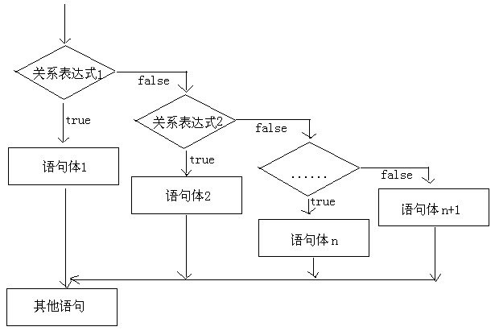
选择结构(if语句)
if语句格式3执行流程图
Notes:
x和y的关系满足如下：
x>=3 y = 2x + 1;
-1<=x<3 y = 2x;
x<=-1 y = 2x – 1;
根据给定的x的值，计算出y的值并输出。

Slide 51
选择结构(if语句练习)
键盘录入两个数据，获取这两个数据的较大值
键盘录入学生考试成绩，请根据成绩判断该学生属于哪个级别
90-100 优秀
80-90 好
70-80 良
60-70 及格
60以下 不及格
Notes:
一定要注意数据的判断问题。由此引出针对数据教验，一定要注意
正确数据
错误数据
边界数据

Slide 52
选择结构(switch语句)
switch语句格式：
switch(表达式) {
case 值1：
语句体1;
break;
case 值2：
语句体2;
break;
…
default：
语句体n+1;
break;
}

Slide 53
选择结构(switch语句)
格式解释
switch表示这是switch语句
表达式的取值：byte,short,int,char
JDK5以后可以是枚举
JDK7以后可以是String
case后面跟的是要和表达式进行比较的值
语句体部分可以是一条或多条语句
break表示中断，结束的意思，可以结束switch语句
default语句表示所有情况都不匹配的时候，就执行该处的内容，和if语句的else相似。

Slide 54
选择结构(switch语句)
执行流程
首先计算出表达式的值
其次，和case依次比较，一旦有对应的值，就会执行相应的语句，在执行的过程中，遇到break就会结束。
最后，如果所有的case都和表达式的值不匹配，就会执行default语句体部分，然后程序结束掉。

Slide 55
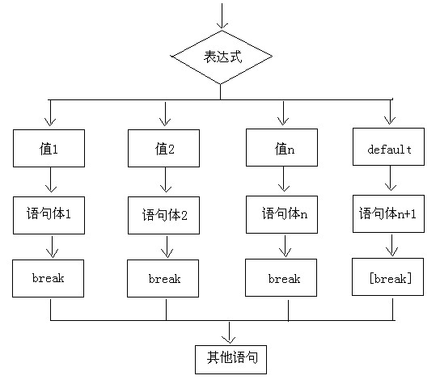
选择结构(switch语句)
switch语句执行流程图
Notes:
根据键盘录入的数值1，2，3，…7输出对应的星期一，星期二，星期三…星期日。

Slide 56
循环结构
循环语句可以在满足循环条件的情况下，反复执行某一段代码，这段被重复执行的代码被称为循环体语句，当反复执行这个循环体时，需要在合适的时候把循环判断条件修改为false，从而结束循环，否则循环将一直执行下去，形成死循环。

Slide 57
循环结构
循环语句的组成
初始化语句：
一条或者多条语句，这些语句完成一些初始化操作。
判断条件语句：
这是一个boolean 表达式，这个表达式能决定是否执行循环体。
循环体语句：
这个部分是循环体语句，也就是我们要多次做的事情。
控制条件语句：
这个部分在一次循环体结束后，下一次循环判断条件执行前执行。通过用于控制循环条件中的变量，使得循环在合适的时候结束。
Java提供了三种循环结构语句：
for,while,do…while

Slide 58
循环结构(for循环语句)
for循环语句格式：
for(初始化语句;判断条件语句;控制条件语句) {
循环体语句;
}
执行流程
A:执行初始化语句
B:执行判断条件语句，看其结果是true还是false
如果是false，循环结束。
如果是true，继续执行。
C:执行循环体语句
D:执行控制条件语句
E:回到B继续

Slide 59
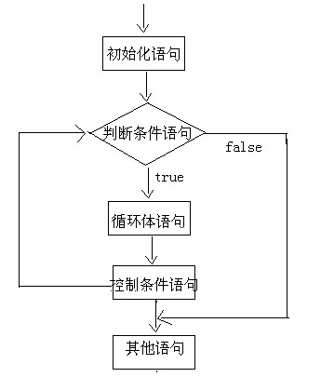
循环结构(for循环语句)
for循环语句图
Notes:
1：讲解完毕for循环的格式，执行流程和图解后，完成在控制台输出10次”HelloWorld”的案例。

Slide 60
循环结构(for循环练习)
获取数据1-5和5-1
求出1-5之间数据之和
求出1-100之间偶数和
在控制台输出所有的”水仙花数”
统计”水仙花数”共有多少个
Notes:
1：获取思想
2：求和思想
0+1=1
1+2=3
3+3=6
6+4=10
10+5=15
通过简单的分析，我们发现了两个东西：
A:被加数是上一次的求和结果，最原始的结果是0
B:加数正好每一次获取到的值
由于被加数和加数都是变化的，所以，我们定义两个变量。
3：水仙花数
所谓的水仙花数是指一个三位数，其各位数字的立方和等于该数本身。
举例：153就是一个水仙花数。
153 = 1*1*1 + 5*5*5 + 3*3*3
4：统计思想

Slide 61
循环结构(while循环语句)
while循环语句格式：
基本格式
while(判断条件语句) {
循环体语句;
}
扩展格式
初始化语句;
while(判断条件语句) {
循环体语句;
控制条件语句;
}
Notes:
1:写完扩展格式，我们就可以说while循环语句讲解完毕。因为它和for循环是可以等价转换的。然后看执行流程图

Slide 62
循环结构(while循环语句)
while循环语句执行流程图
Notes:
看完格式和图解后把for循环的案例用while循环改写。
A:输出10次HelloWorld案例
B:求出1-100之和
C:统计水仙花数有多少个

Slide 63
循环结构(do…while循环语句)
do…while循环语句格式：
基本格式
do {
循环体语句;
}while((判断条件语句);
扩展格式
初始化语句;
do {
循环体语句;
控制条件语句;
} while((判断条件语句);
Notes:
看完格式和图解后把for循环的案例用do...while循环改写。

Slide 64
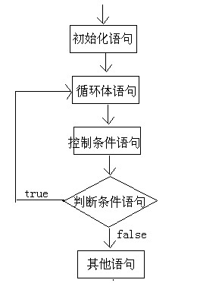
循环结构(do…while循环语句)
do…while循环语句执行流程图

Slide 65
循环结构(三种循环的区别)
虽然可以完成同样的功能，但是还是有小区别：
do…while循环至少会执行一次循环体。
for循环和while循环只有在条件成立的时候才会去执行循环体
for循环语句和while循环语句的小区别：
使用区别：控制条件语句所控制的那个变量，在for循环结束后，就不能再被访问到了，而while循环结束还可以继续使用，如果你想继续使用，就用while，否则推荐使用for。原因是for循环结束，该变量就从内存中消失，能够提高内存的使用效率。
Notes:
int x = 3;
do {
System.out.println(“我爱林青霞”);
y++;
}while(y<3);
int y = 3;
while(y<3) {
System.out.println(“我爱林青霞”);
y++;
}

Slide 66
循环结构(循环嵌套)
需求：请输出一个4行5列的星星(*)图案。
需求：请输出如下图形
*
**
***
****
*****
需求：在控制台输出九九乘法表。
Notes:
1:针对第一个程序，先按照最基本的输出语句做法来做。
然后改进：首先实现能够在一行输出5个*，然后再保证输出4行。
注意：
在这里说一下如何输出语句print()和println()的区别。
还有就是空输出语句println()可以实现换行。
总结出：外循环控制行，内循环控制列。
2:看列数是如何变化的
y的变化和x是相关的。
我们还可以输出一个倒三角形。
3:输出九九乘法表时，考虑空格问题。
用\t解决。这个时候，提出转移字符的概念。
\t:一个制表符的位置。tab

Slide 67
跳转控制语句
我想让循环在某一步的时候结束或者跳过某些数据不要，现在就做不了这件事情。为了弥补这个缺陷，Java就提供了break，continue来实现控制语句的中断和跳转。
break 中断
continue 继续

Slide 68
跳转控制语句(break)
break的使用场景：
在选择结构switch语句中
在循环语句中
离开使用场景的存在是没有意义的
break的作用：
跳出单层循环

Slide 69
跳转控制语句(continue)
continue的使用场景：
在循环语句中
离开使用场景的存在是没有意义的
continue的作用：
单层循环对比break，然后总结两个的区别
break 退出当前循环
continue 退出本次循环

Slide 70
随机数(Random)
作用：
用于产生一个随机数
使用步骤(和Scanner类似)
导包
import java.util.Random;
创建对象
Random r = new Random();
获取随机数
int number = r.nextInt(10);
产生的数据在0到10之间，包括0，不包括10。
括号里面的10是可以变化的，如果是100，就是0-100之间的数据
Notes:
如何获取一个1-100之间的随机数呢?
猜数字小游戏案例
系统产生一个1-100之间的随机数，请猜出这个数据是多少。

Slide 71


